Slide 1
Болезнетворные бактерии

Slide 2
Какие бактерии являются болезнетворными?
Если подходить к вопросу с научной точки зрения, опасаться бактерий не стоит вообще: большинство из них живут в нашем организме с самого рождения и регулируют жизненно важные процессы, такие, как пищеварение, выработка гормонов и даже противостояние инфекциям. Да, одни бактерии, характерные для нашего организма, противостоят распространению других, болезнетворных. Это касается и естественной микрофлоры кишечника, ротовой полости, и даже слуховых проходов уха. Некоторые бактерии, живущие в организме, могут стать опасными при благоприятных условиях для их быстрого размножения. Например, различные кокки. Другие попадают в организм извне и являются причиной страшных болезней. К однозначно болезнетворным бактериям относятся:

Slide 3
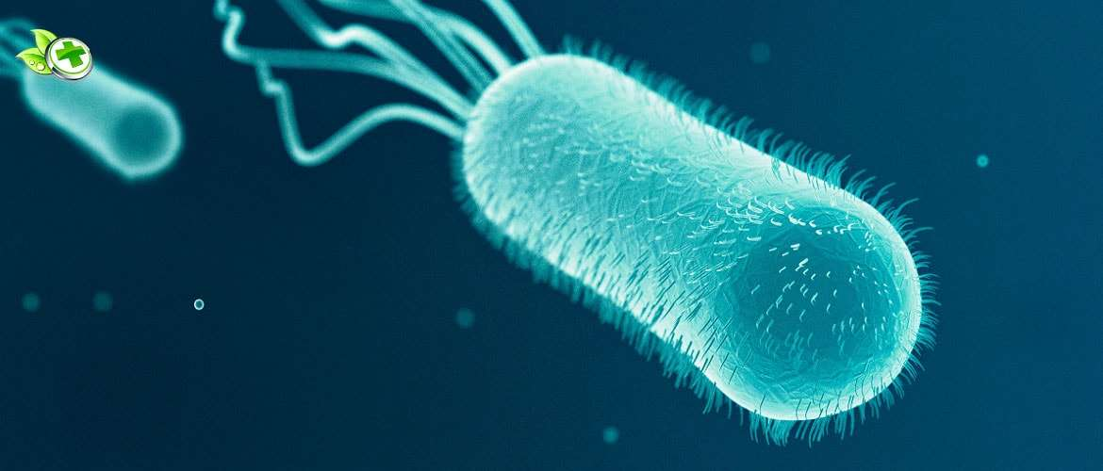
кишечная палочка

Slide 4
спирохеты (тиф, сифилис)

Slide 5
шигеллы (дизентерия)

Slide 6
микобактерии (туберкулез, проказа)

Slide 7
микоплазмы (пневмония)

Slide 8
бациллы (сибирская язва, столбняк)

Slide 9
кокки (стафилококки, стрептококки, менингококки, пневмококки)

Slide 10
Но как правильно бороться с этими бактериями и какие могут быть последствие если вовремя не предпринять меры?

Slide 11
Какие последствия могут быть:
Болезнетворные бактерии могут вызвать заболевания дыхательных путей и большинства внутренних органов. Попадая в организм с ослабленным иммунитетом, изможденный высокими нагрузками и стрессом, они быстро размножаются, постоянно увеличивая очаг заражения. Именно поэтому без своевременного приема антибиотиков победить многие из бактерий не удастся. Но только высококвалифицированный врач может подобрать правильное медикаментозное лечение, ведь для каждого вида и рода бактерий есть определенное средство, подавляющее их активность, либо убивающее микроорганизмы. Лечение заражения болезнетворными бактериями – сложный процесс. Гораздо проще предпринять определенные меры защиты, для того, чтобы предотвратить их попадание в организм.
Существуют следующие методы борьбы с болезнетворными бактериями, не допускающие их попадания в организм:

Slide 12
Пастеризация и стерилизация продуктов. Как известно, многие бактерии не выносят высокой температуры. При длительном воздействии они погибают уже при 30-40 градусах Цельсия, более высокая температура может быть использована в течении всего нескольких минут. Болезнетворные бактерии вызывают расстройство пищеварения, при попадании в организм с сырой водой и молоком, недостаточно прожаренным мясом. Но обработанные термически продукты вполне безопасны.
Соблюдение личной гигиены. Заражение болезнетворными бактериями часто происходит воздушно-капельным путем, или через прикосновения к предметам, вещам инфицированного человека. Поэтому очень важно часто мыть руки, стирать одежду, проветривать помещение. Приходя с улицы домой желательно промывать нос и полоскать горло теплой водой.
Охлаждение позволяет приостановить процесс размножения бактерий.
Соли и кислая среда убивают большинство микроорганизмов. Болезнетворные бактерии и болезни, которые они вызывают, боятся химического воздействия.
Прямой солнечный свет убивает большее число болезнетворных бактерий в течении 15-20 минут воздействия.

Slide 13
Если выполнять данные советы, то можно избежать очень опасных заболеваний!!!

Slide 14
Конец!

